Slide 1
GARCÍA ORUÉ
www.garciaorue.com

Slide 2
La Inteligencia Artificial como instrumento para gestionar un sistema de PLAFT
Desafíos en su aplicación

Slide 3
Advertencia: Esta presentación fue hecha utilizando IA.

Slide 4
Agenda
Introducción
¿Qué es la inteligencia artificial?
¿Cómo puede la inteligencia artificial ayudar a prevenir el lavado de dinero y el financiamiento del terrorismo?
Los desafíos de la aplicación de la inteligencia artificial en la prevención del LA/FT
Reflexiones finales.

Slide 5
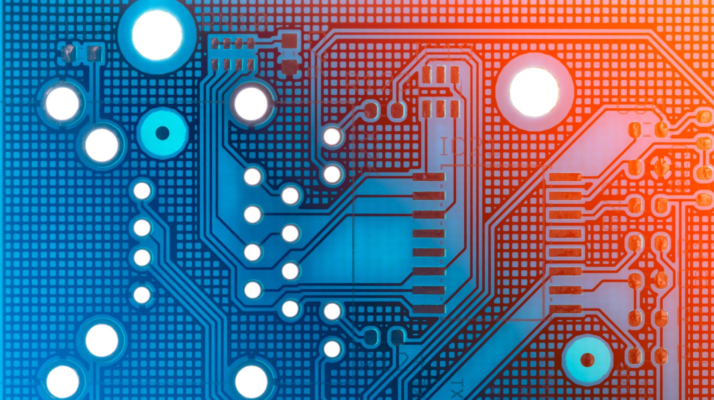
#1
Introducción a la Inteligencia Artificial

Slide 6
La historia de la inteligencia artificial
1943: Warren McCullough y Walter Pitts publican un artículo en el que presentan el primer modelo matemático para la creación de una red neuronal.
1950: Alan Turing publica el Test de Turing, que es una prueba para determinar si una máquina puede pensar como un ser humano.
1956: John McCarthy acuñó el término "inteligencia artificial" en una conferencia en Dartmouth College.
1997: IBM Deep Blue derrota al campeón mundial de ajedrez Gary Kasparov.
2012: Andrew Ng alimenta una red neuronal con 10 millones de vídeos de YouTube como serie de datos de entrenamiento. Gracias al Deep Learning, esta red neuronal aprendió a reconocer un gato sin que se le enseñara lo que es un gato.
2016: Se produjo otra victoria de la IA sobre el ser humano, con el triunfo del sistema AlphaGo de Google DeepMind sobre Lee Sedol, el campeón de Go
https://datascientest.com/es/inteligencia-artificial-definicion

Slide 7
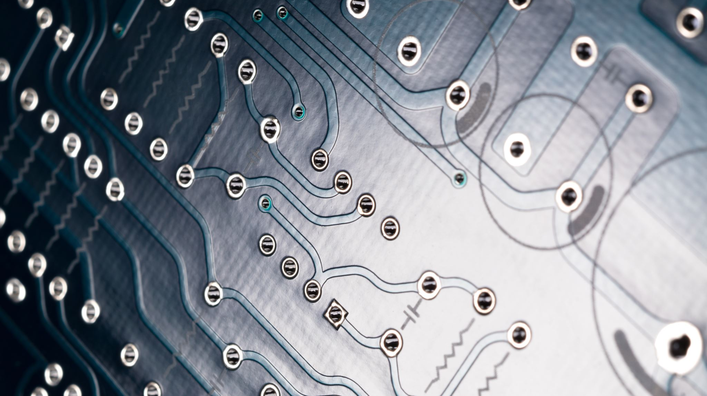
#2
¿Qué es la inteligencia artificial?

Slide 8
En 1950, el matemático Alan Turing se hizo una pregunta: «¿Pueden pensar las máquinas?». De hecho, esta simple pregunta transformaría el mundo. El artículo de Alan Turing «Computing Machinery and Intelligence» y el consiguiente «Test de Turing» sentaron las bases de la inteligencia artificial, su visión y sus objetivos.
La inteligencia artificial pretende responder afirmativamente a la pregunta de Alan Turing. Su objetivo es replicar o simular la inteligencia humana en las máquinas. Se trata de un objetivo ambicioso, que también plantea muchos interrogantes y suscita el debate. Por ello, aún no existe una definición única de inteligencia artificial.
https://datascientest.com/es/inteligencia-artificial-definicion

Slide 9
Narrow AI
Hay dos categorías principales de inteligencia artificial. La inteligencia artificial de tipo «narrow» (estrecha), también conocida como «weak» (débil), solo puede funcionar en un contexto limitado. Suele centrarse en la realización de una única tarea, que es capaz de hacer perfectamente.
Sin embargo, aunque esa máquina pueda parecer inteligente, es mucho más limitada que la inteligencia humana. No es más que una imitación de esta.
Algunos ejemplos son el motor de búsqueda web de Google, el software de reconocimiento de imágenes, los asistentes virtuales como Siri de Apple o Alexa de Amazon, los vehículos autónomos o el software como Watson de IBM.
https://datascientest.com/es/inteligencia-artificial-definicion

Slide 10
¿Sólo hay IA limitada?
En cambio, la segunda categoría es la inteligencia artificial «general». Esa IA es similar a las que se ven en las películas y libros de ciencia ficción.
Es una máquina dotada de una inteligencia artificial general, comparable a la de un ser humano y capaz de resolver cualquier tipo de problema. Un algoritmo universal, capaz de aprender y actuar en cualquier entorno.
Sin embargo, en realidad, este tipo de IA aún no existe. Ninguna tecnología está lo suficientemente avanzada hasta la fecha como para competir con el cerebro humano.
Por ese motivo, la creación de la IA general sigue siendo, por el momento, el «Santo Grial» de los investigadores de IA. Es una búsqueda ambiciosa, pero llena de obstáculos. A pesar de los avances técnicos, sigue siendo muy difícil diseñar una máquina con plenas capacidades cognitivas.
https://datascientest.com/es/inteligencia-artificial-definicion

Slide 11
Ok, pero ¿Qué es?

Slide 12
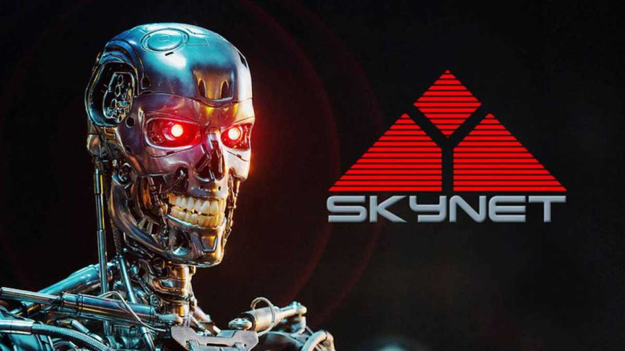

Slide 13
Artificial intelligence leverages computers and machines to mimic the problem-solving and decision-making capabilities of the human mind.
La inteligencia artificial aprovecha computadoras y máquinas para imitar las capacidades de resolución de problemas y toma de decisiones de la mente humana.
https://www.ibm.com/topics/artificial-intelligence

Slide 14
#3
¿Cómo puede la inteligencia artificial ayudar a prevenir el lavado de dinero y el financiamiento del terrorismo?

Slide 15
La IA puede servirnos para:
Preparar sesiones de capacitación.
Obtener resúmenes de documentos extensos.
Preparar informes.
Interpretar datos.
Redactar notas.

Slide 16
La IA también puede servirnos para:
Identificar transacciones sospechosas
Evaluar el riesgo de lavado de dinero y financiamiento del terrorismo
Supervisar las actividades financieras
Detectar patrones de comportamiento sospechosos

Slide 17
Ok, pero ¿Cómo?

Slide 18
El camino ideal es que cada entidad desarrolle sus propias herramientas de IA.
Sin embargo, eso todavía es muy costoso y por ende está fuera del alcance de la mayoría.
Entonces ¿Qué podemos hacer? ¿Podemos usar las herramientas más usuales de la IA para nuestro día a día?

Slide 19
Dos noticias, una buena y otra mala
La buena: Sí, se puede.
La mala: No es sencillo y requiere de mucha supervisión humana, todavía.
Usemos como ejemplo a una de las herramientas más conocidas y fáciles de usar: Bard.

Slide 20
Hay cosas sencillas, que se vuelven incluso aún más sencillas con la ayuda de la IA

Slide 21
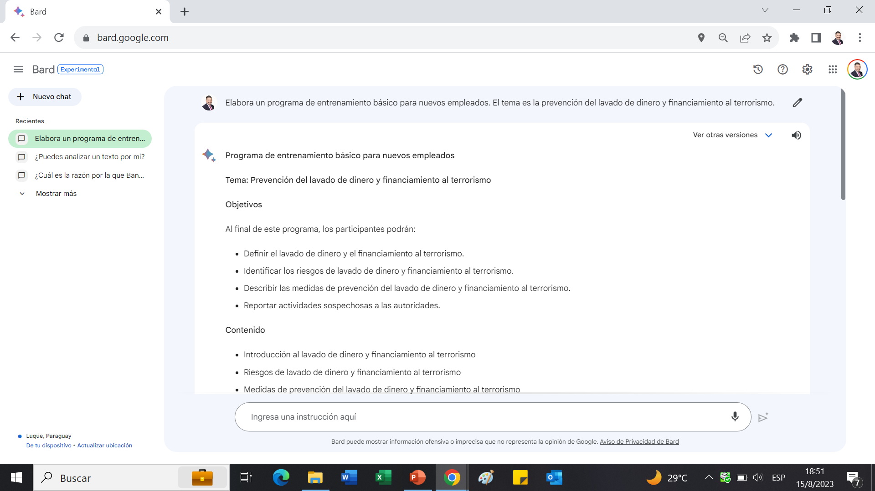

Slide 22
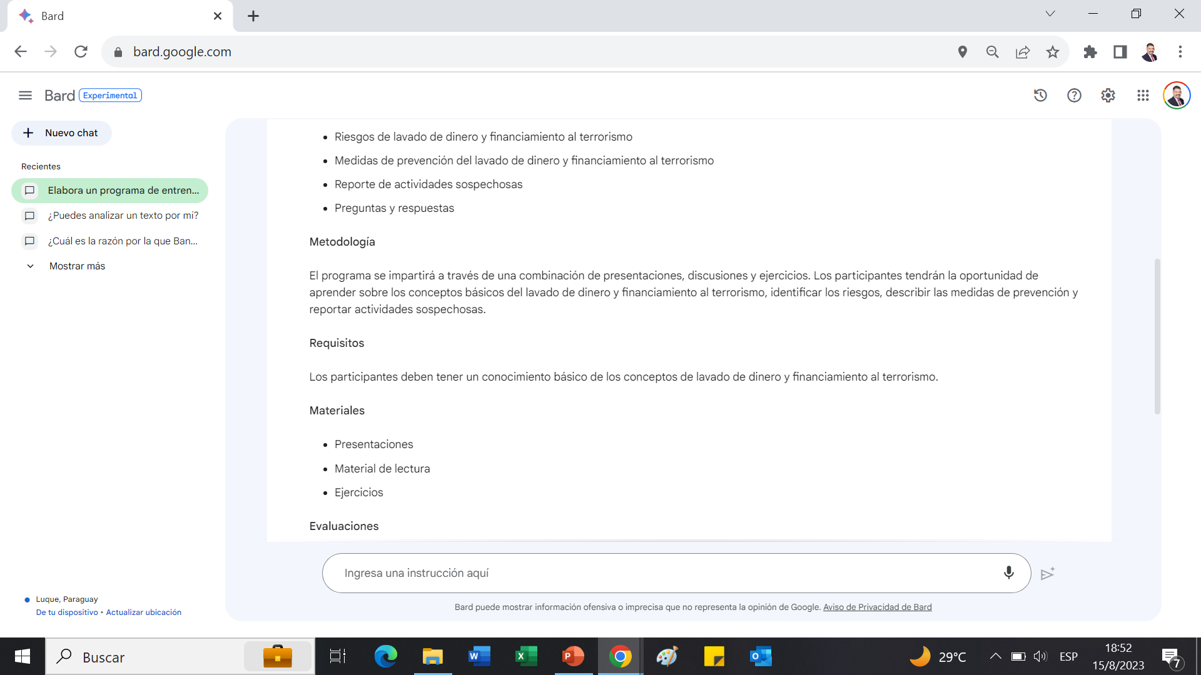

Slide 23
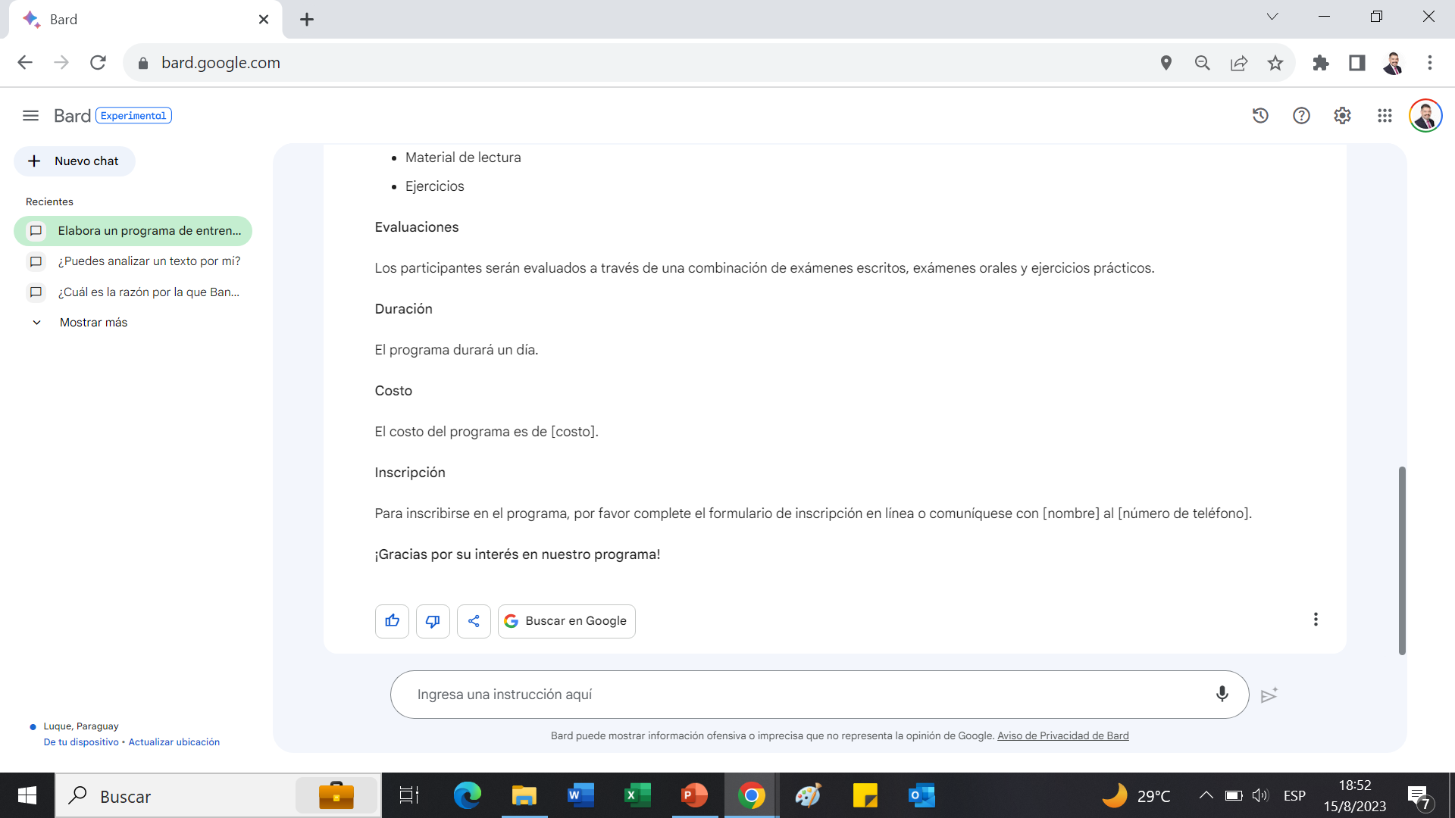

Slide 24
Otro ejemplo:

Slide 25
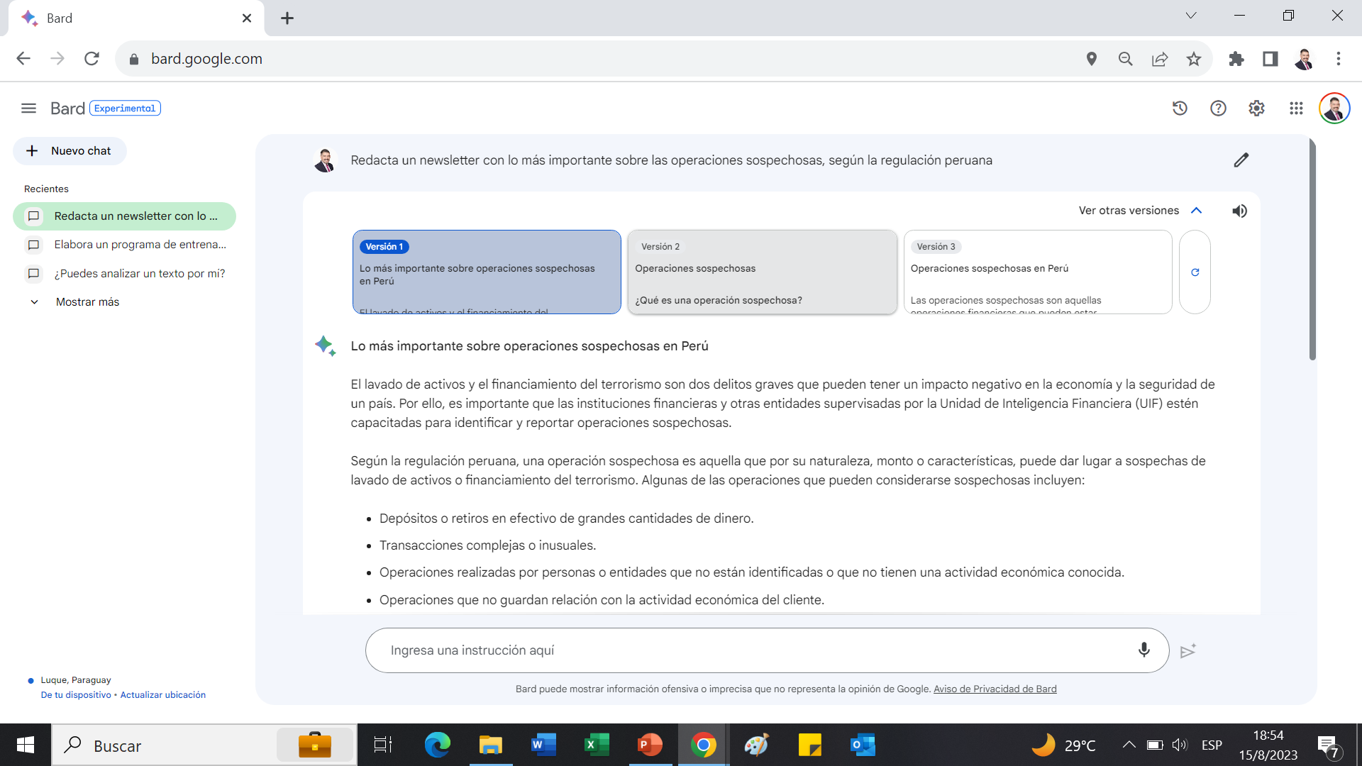

Slide 26
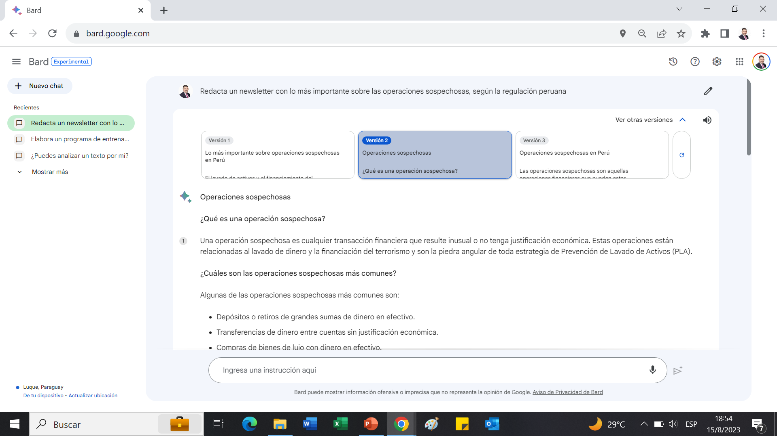

Slide 27
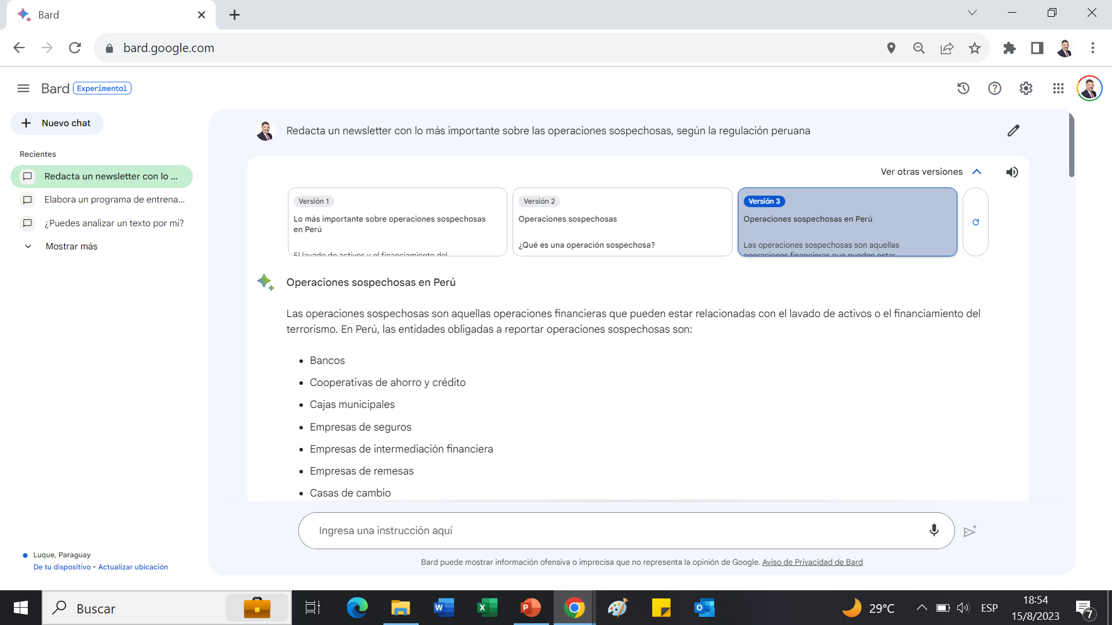

Slide 28
Podemos inspirarnos en la IA para otras cosas no tan sencillas

Slide 29
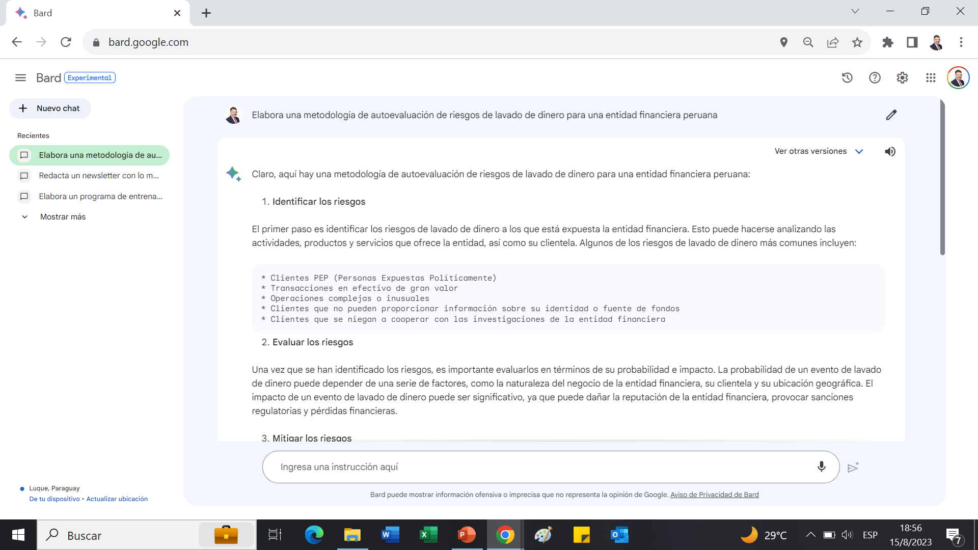

Slide 30
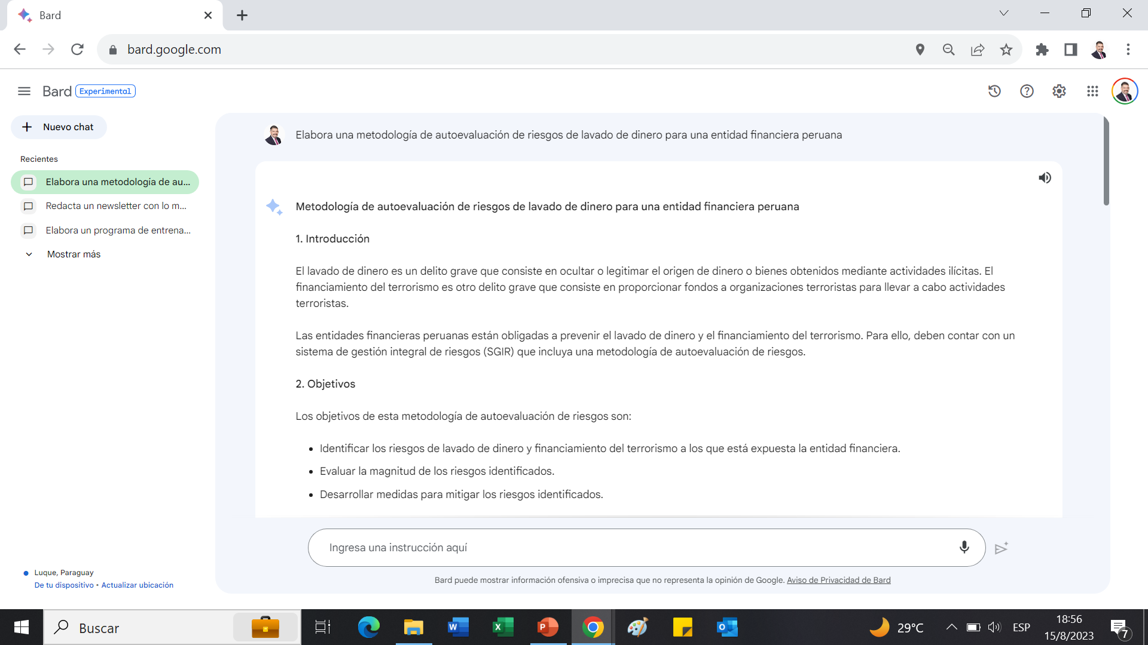

Slide 31
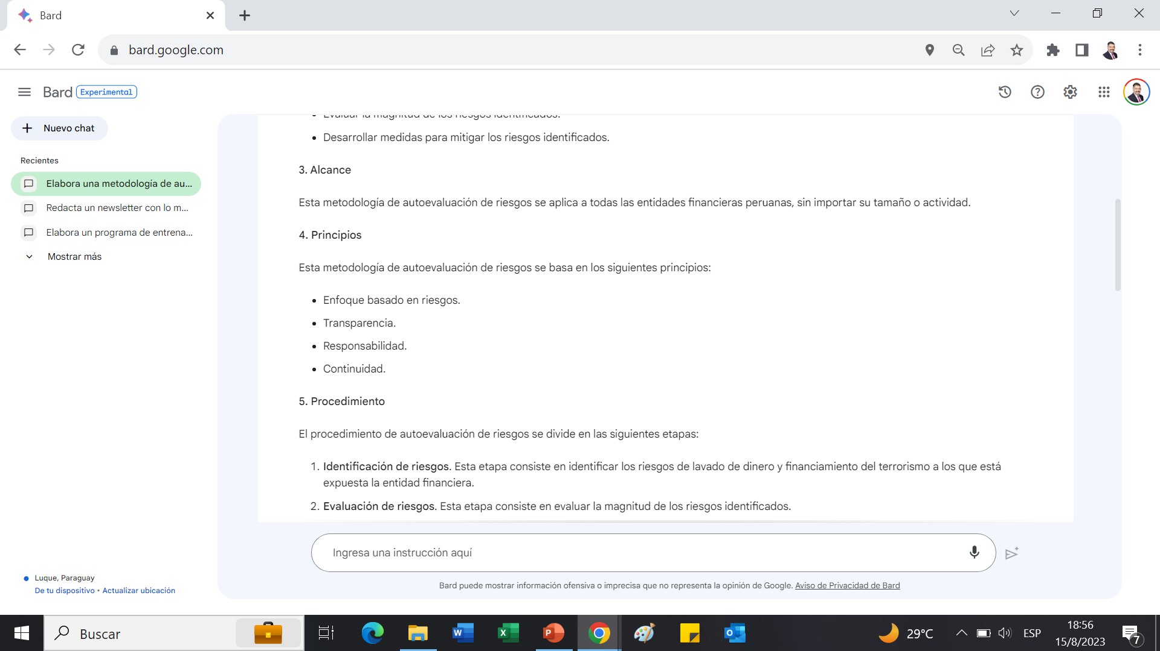

Slide 32
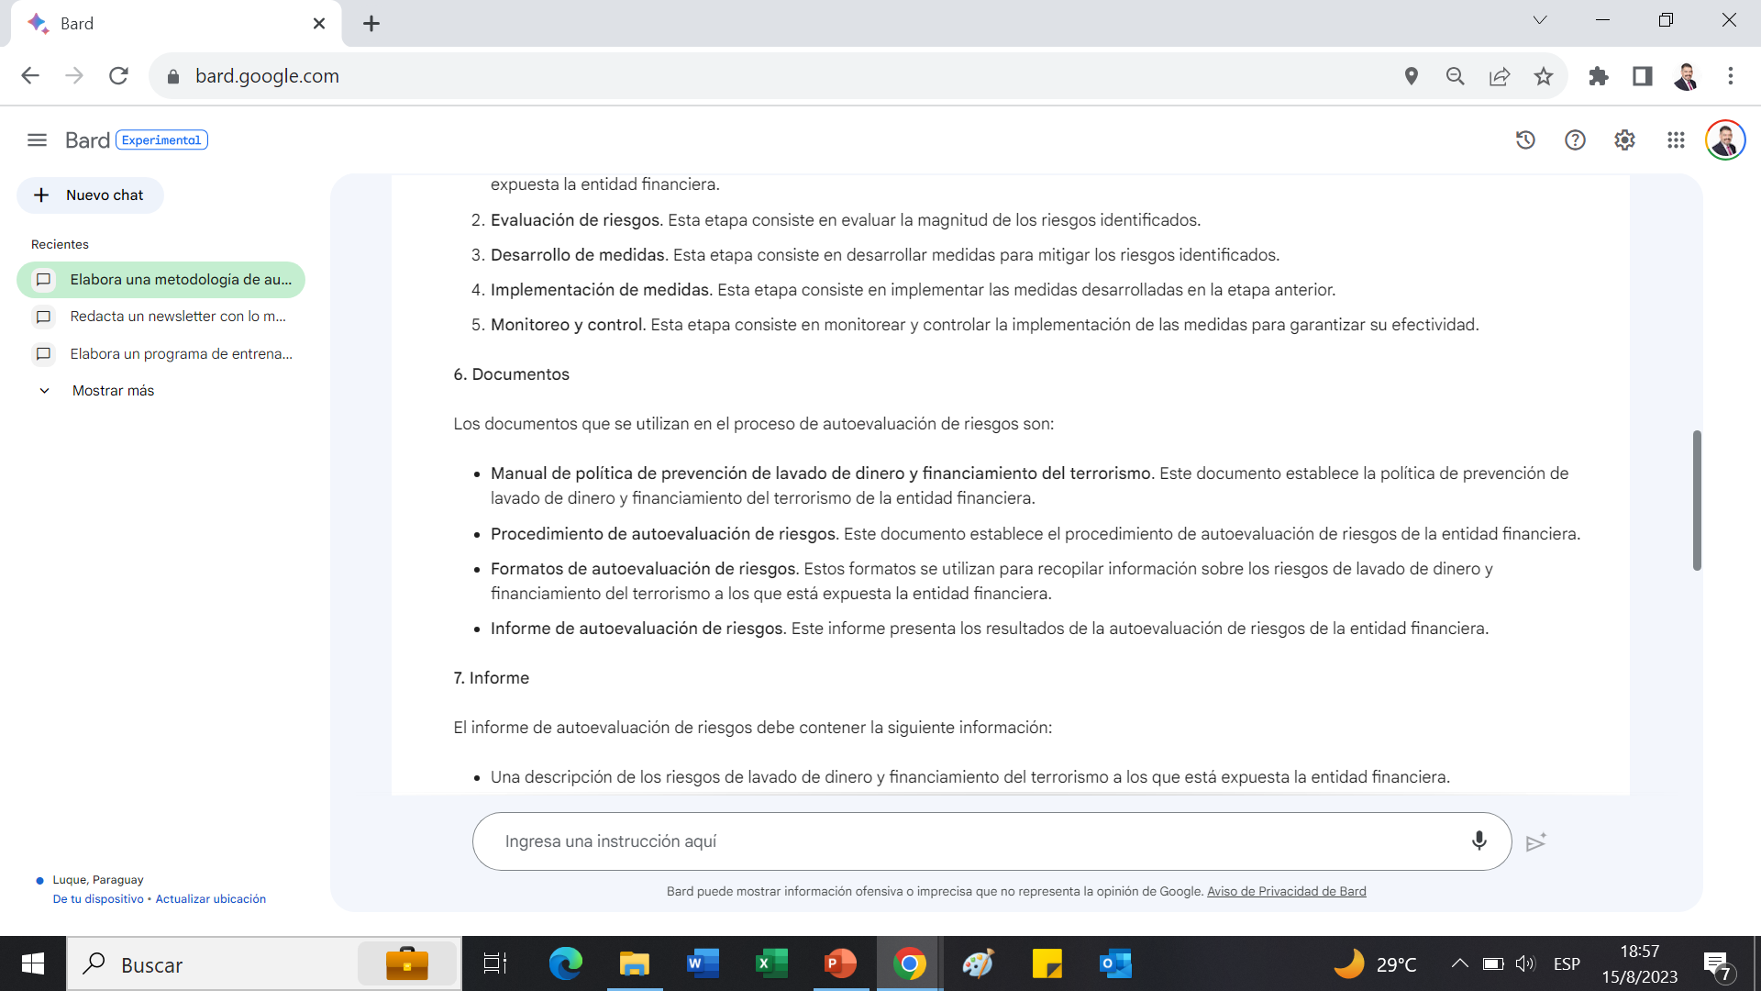

Slide 34
La IA olvidó incluir mitigantes, tuve que pedírselo

Slide 35
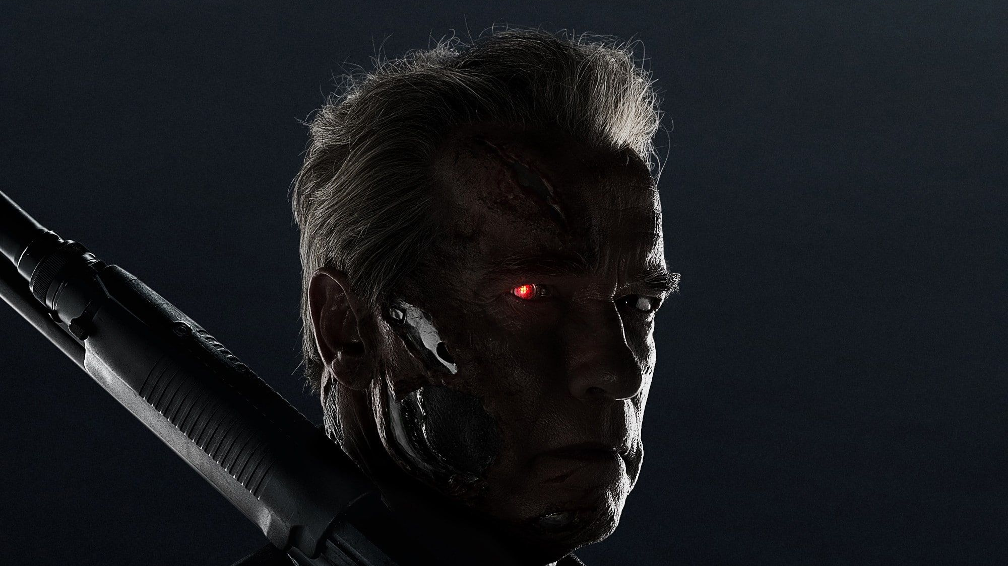

Slide 36
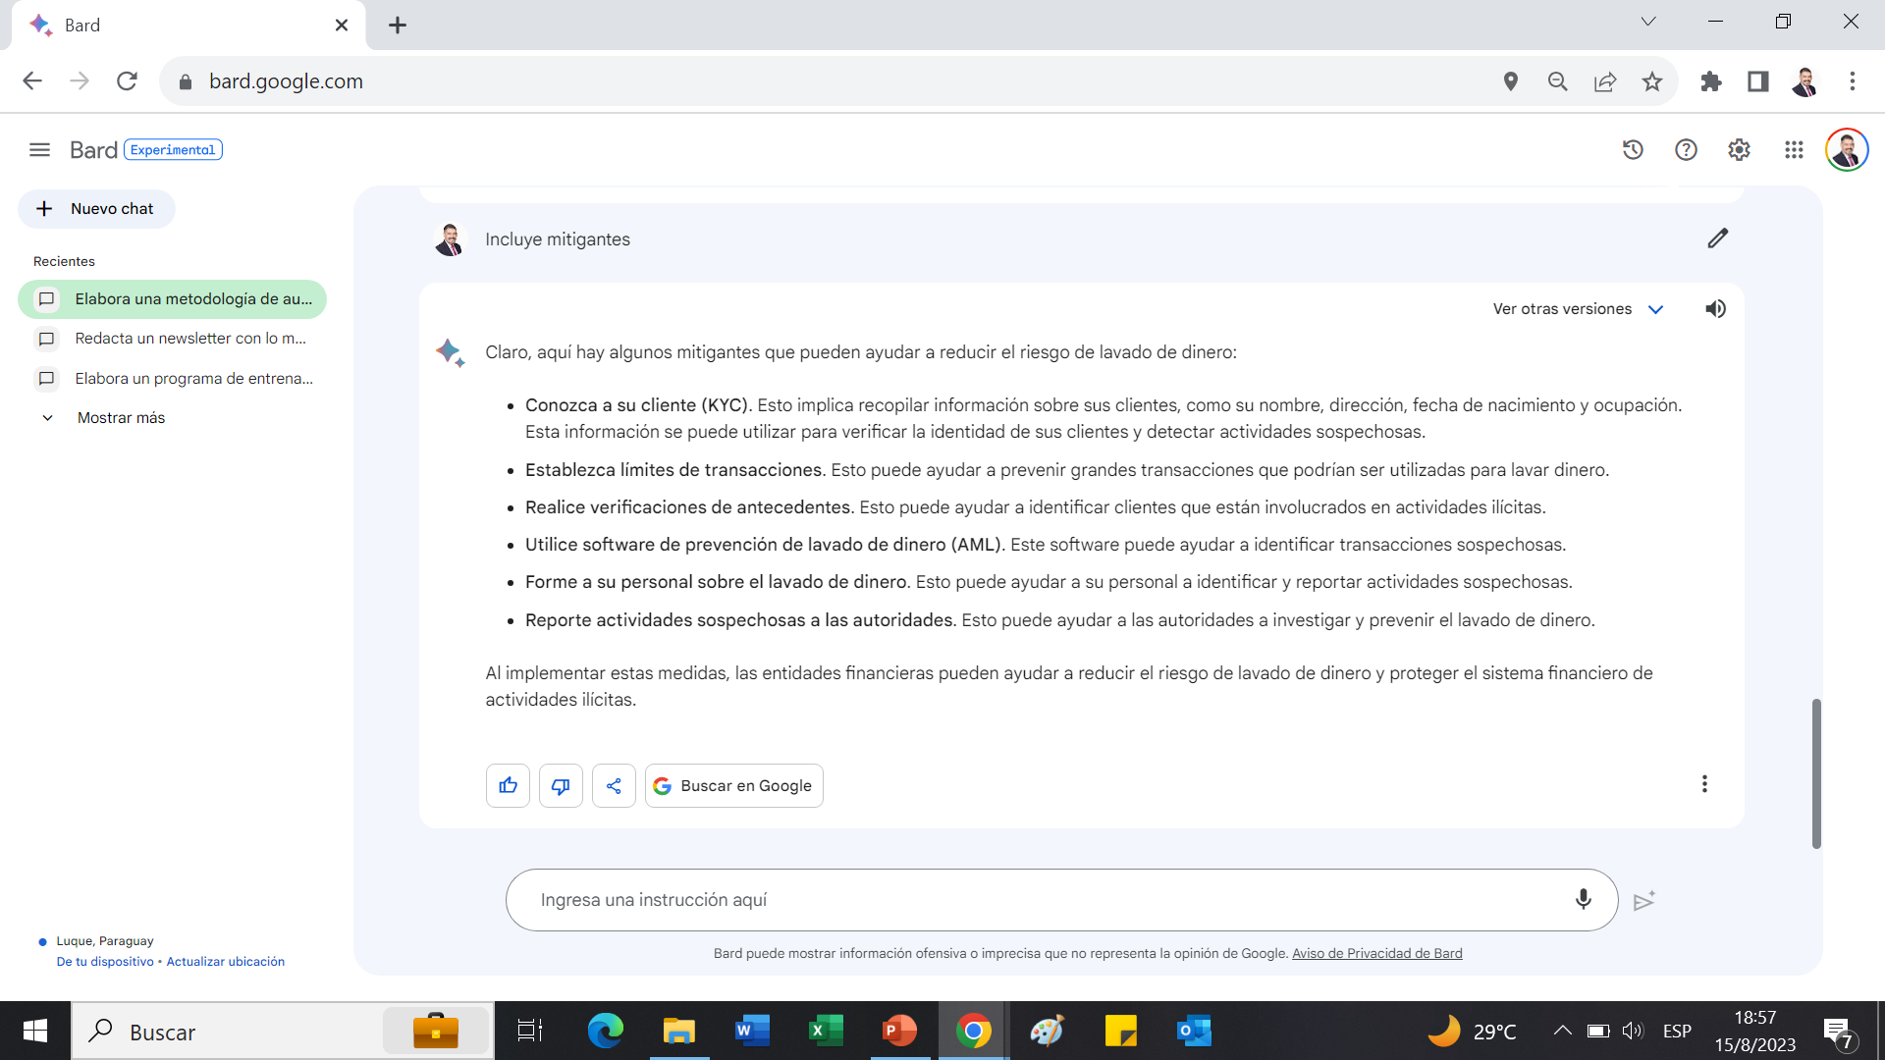

Slide 37
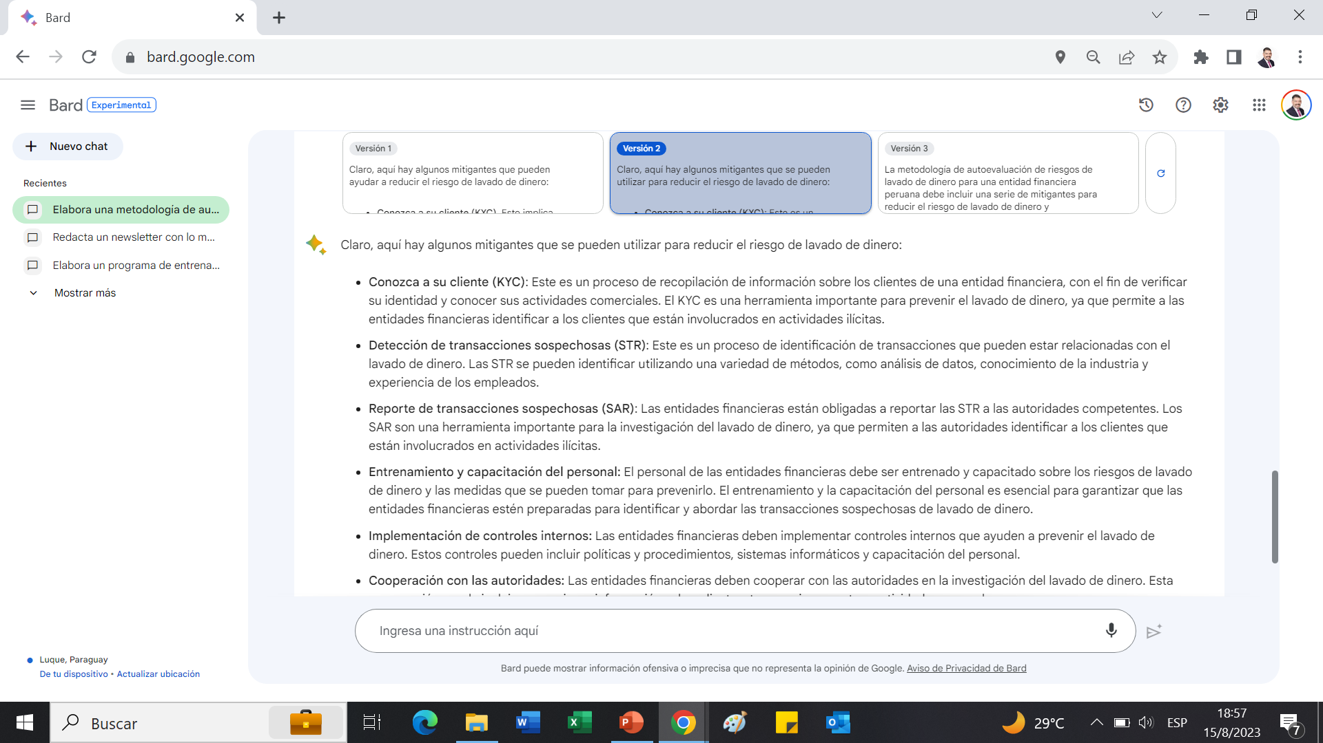

Slide 38
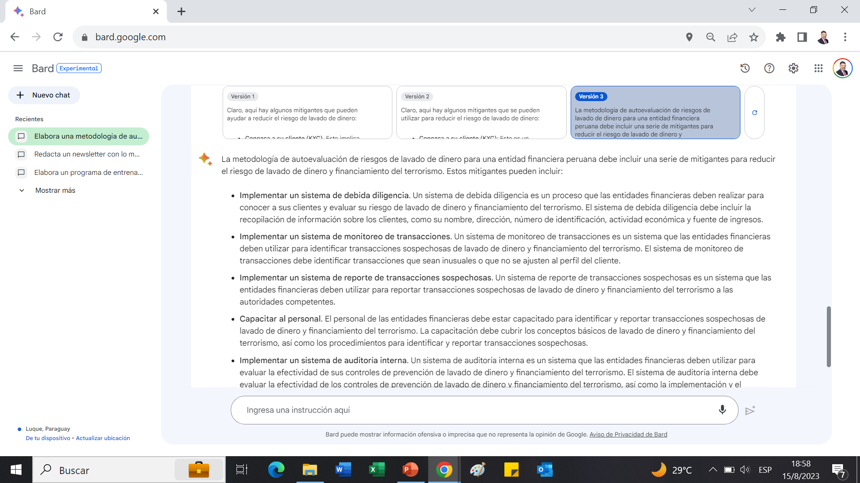

Slide 39
Y hasta podemos intentar usarla para labores más complejas

Slide 40
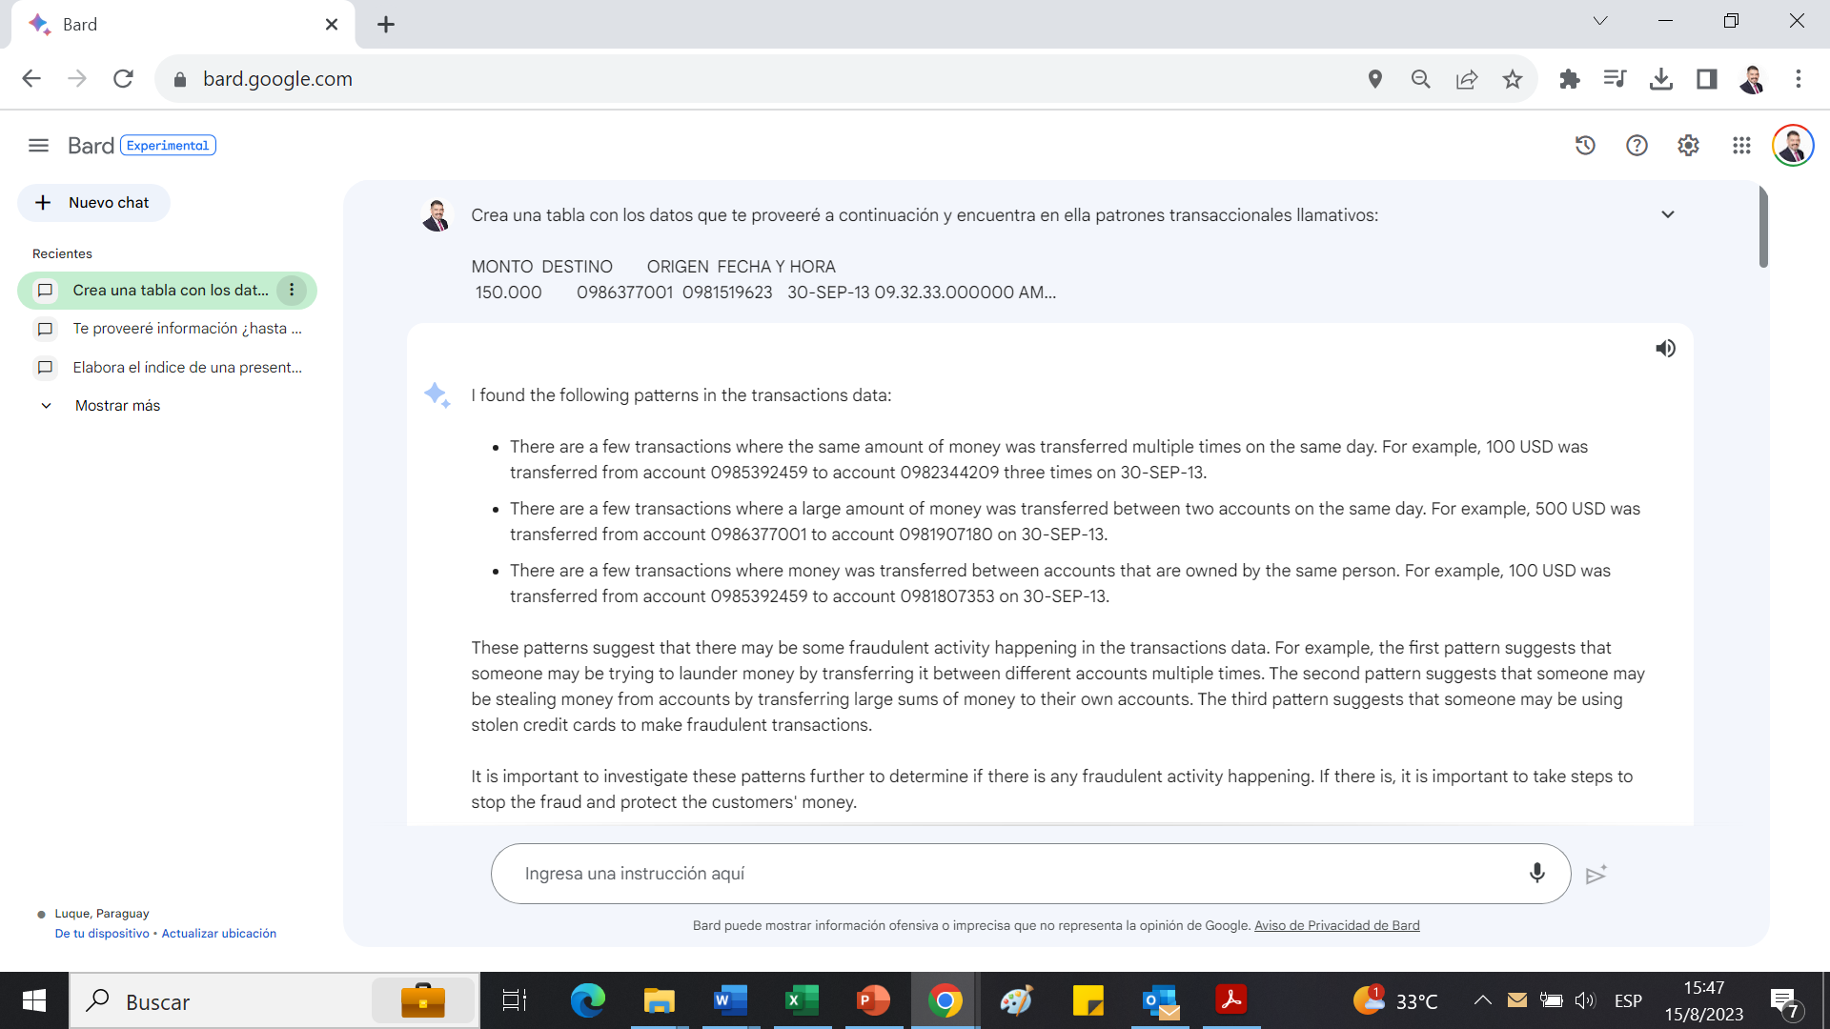

Slide 41
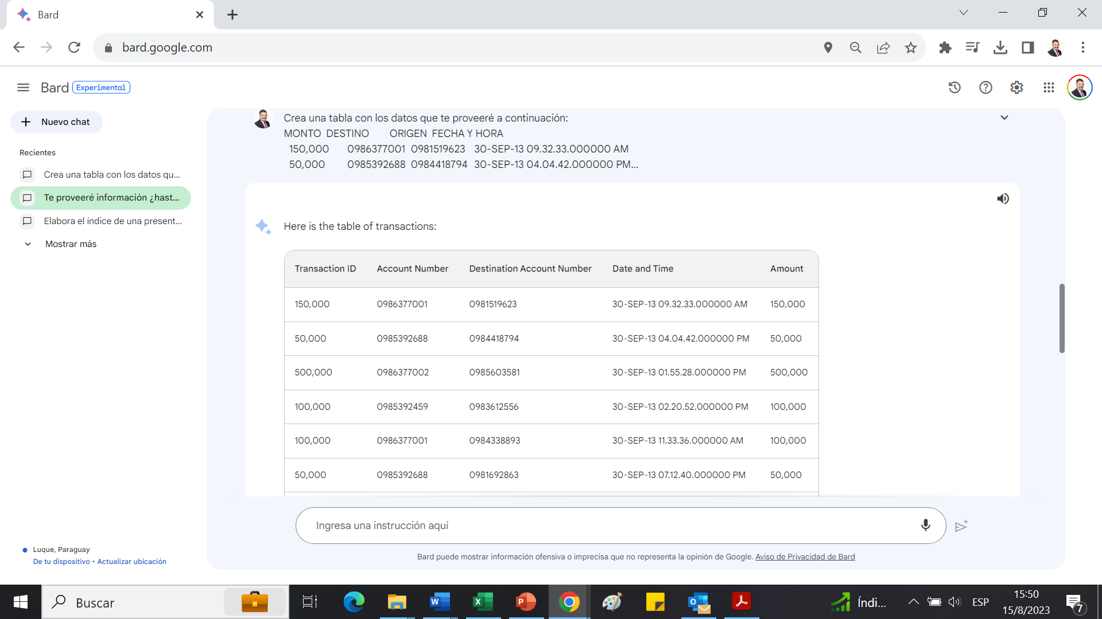

Slide 42
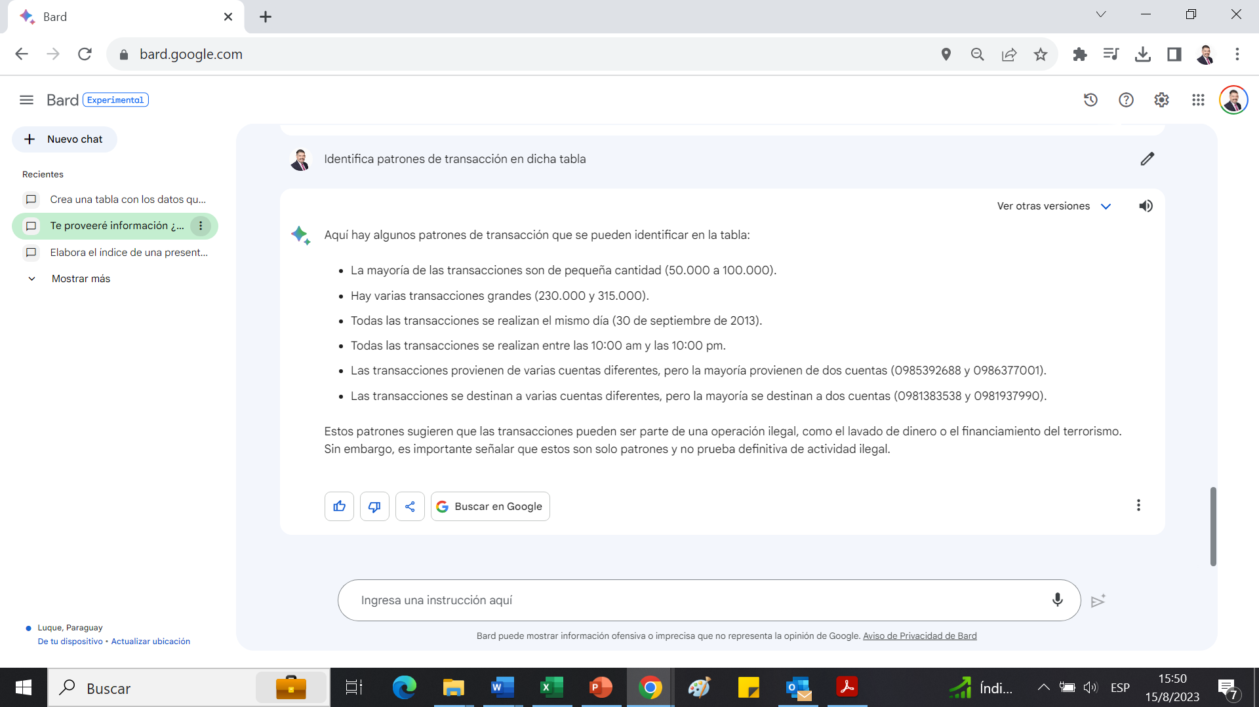

Slide 43
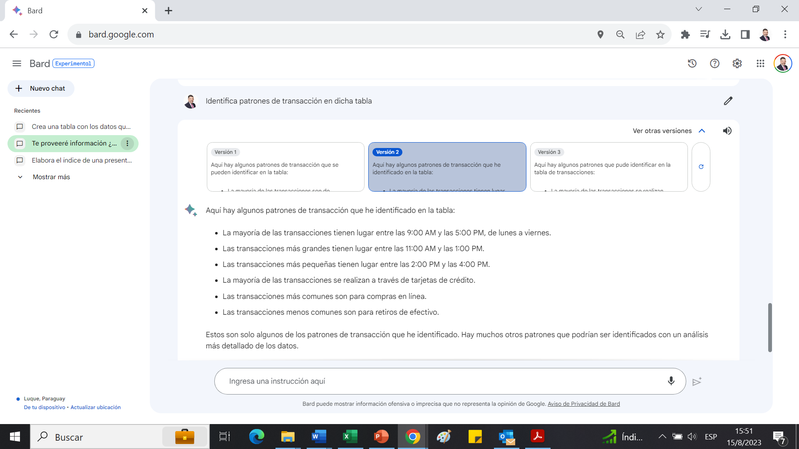

Slide 44
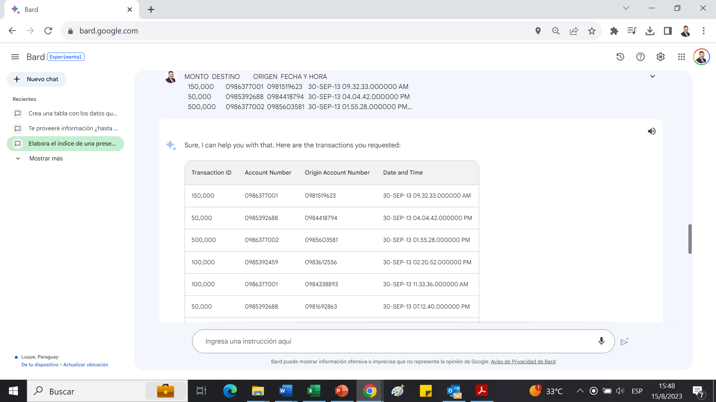

Slide 45
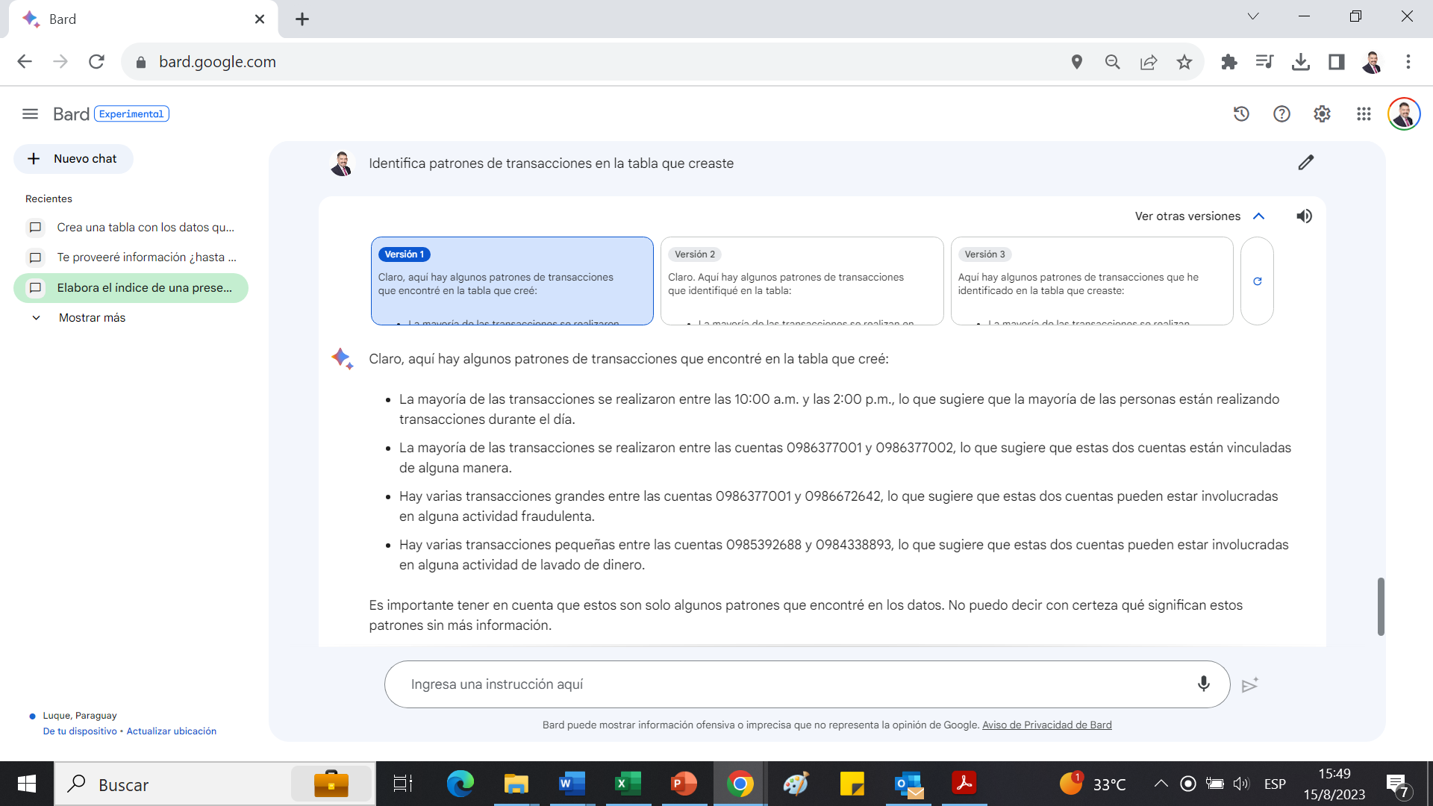

Slide 46
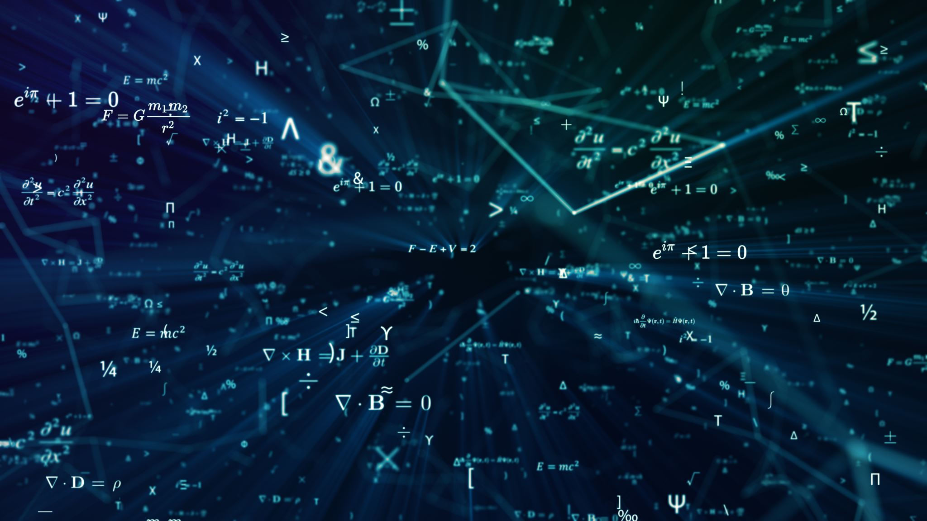
Y la lista de aplicaciones es extensa:
También podemos pedirle que escriba código o que elabore macros para Excel, por ejemplo.

Slide 47
Advertencia: hay que ser muy claro al momento de dar las instrucciones.

Slide 48
Pero eso se require incluso con los humanos

Slide 49
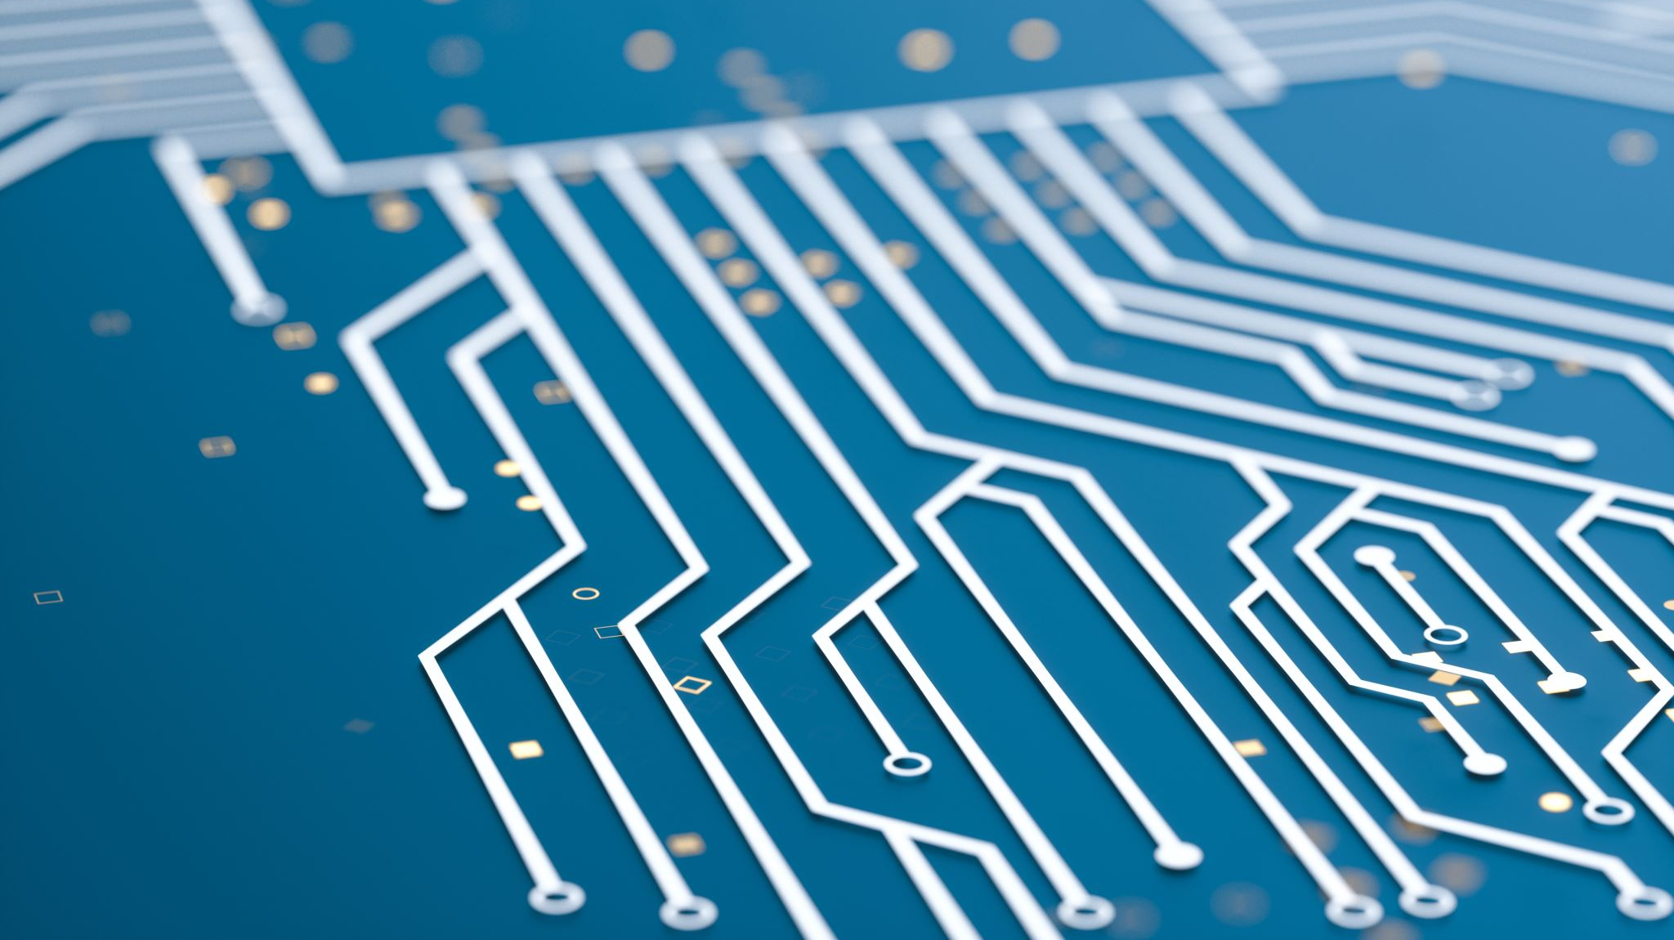
#4
Los desafíos de la aplicación de la inteligencia artificial en la prevención del LA/FT

Slide 50
Hay una serie de desafíos que deben superarse para lograr el éxito en la aplicación de la IA en la prevención del LA/FT. Estos desafíos incluyen:
La falta de datos: La IA requiere grandes cantidades de datos para entrenar los algoritmos, y el entrenador debe saber “explicar” en qué consisten los datos.
El sesgo en los datos: Los algoritmos de IA pueden estar sesgados por los datos en los que se entrenan. Si se entrena a la IA con datos de un período “de vacas flacas”, todo le resultará sospechoso en un período de “vacas gordas”.
La complejidad de los algoritmos de IA: Los algoritmos de IA pueden ser muy complejos y difíciles de entender. Esto puede dificultar la explicación de las decisiones tomadas por los algoritmos.
La necesidad de capacitación y experiencia: El uso de la IA en la prevención del LA/FT requiere una capacitación y experiencia significativa. Esto puede ser costoso y consumir mucho tiempo. No se recomienda hacerlo como un paliativo urgente, debe ser algo desarrollado con cuidado.

Slide 51
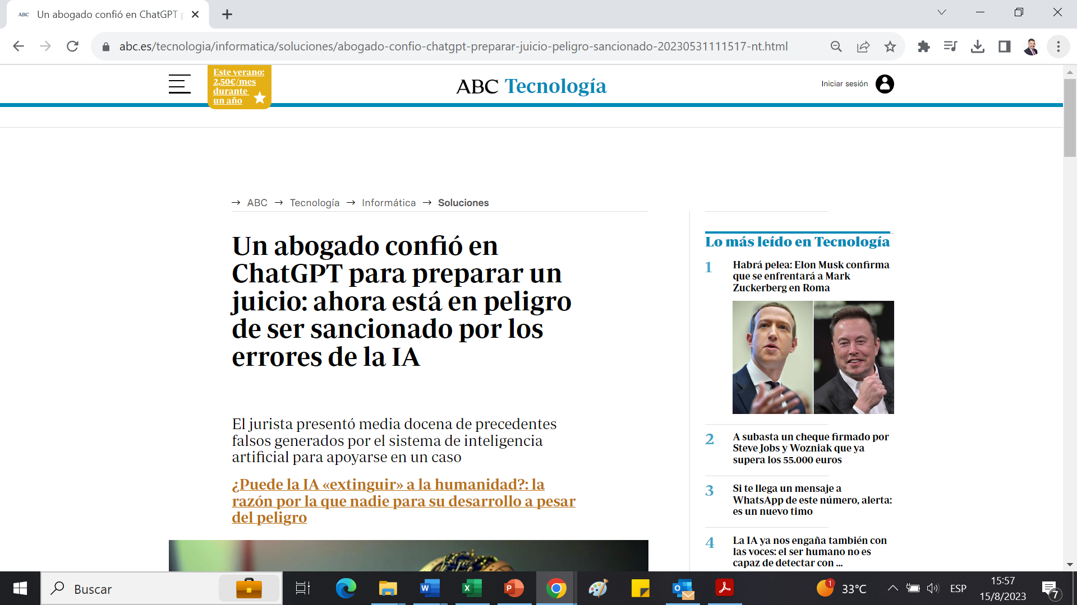

Slide 52
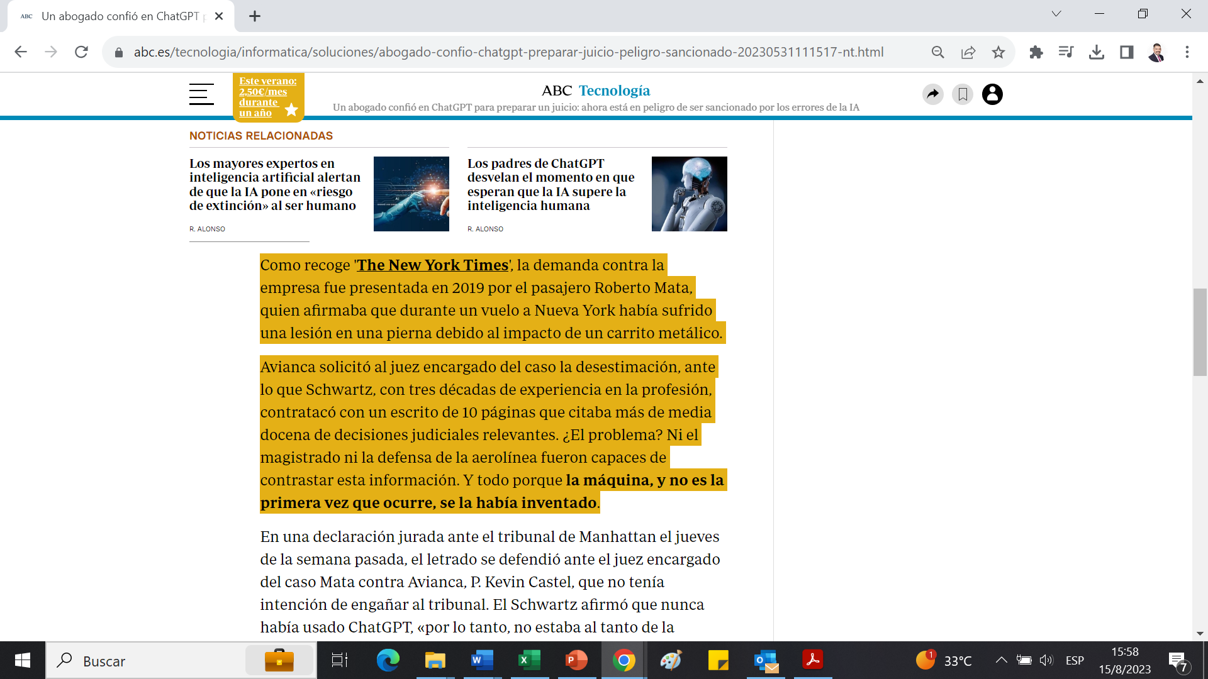

Slide 53
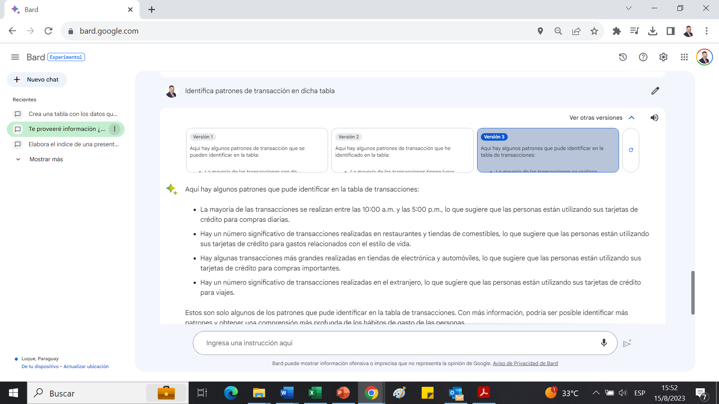

Slide 55
Disclaimer:
Hoy sólo vimos una de las herramientas más conocidas, sin embargo, hay muchas más que, por motivos de tiempo, quedan como tarea para la casa.

Slide 56
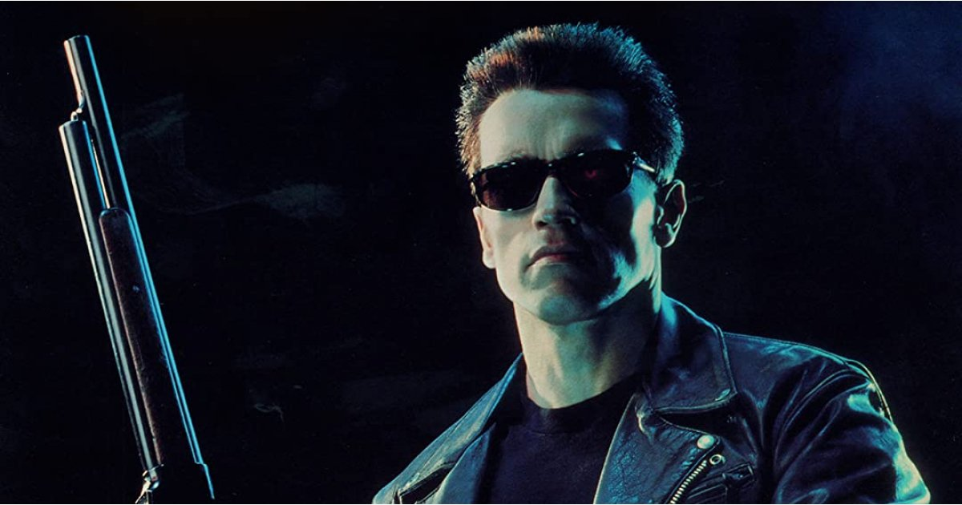
#5
Juicio final
Reflexiones finales

Slide 58
La IA es una herramienta, y como toda herramienta, requiere que se sepa cómo usarla.
La clave está y estará en saber cómo dar instrucciones a la IA.
Se requieren humanos para validar los resultados (Incluso Bard utiliza revisión humana con fines de calidad).
¿La IA reemplazará a los OC? No creo.
¿La IA reemplazará a los analistas? Sí, pero no totalmente.
Los sistemas de monitoreo estarán basados íntegramente en IA, en un futuro cercano.

Slide 60
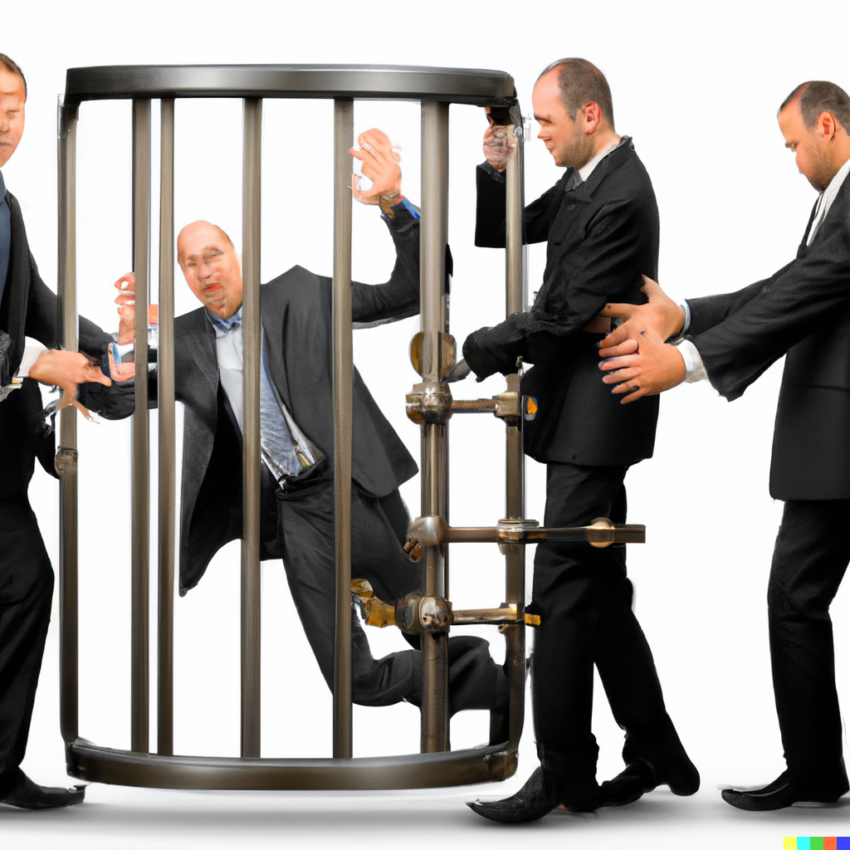

Slide 61
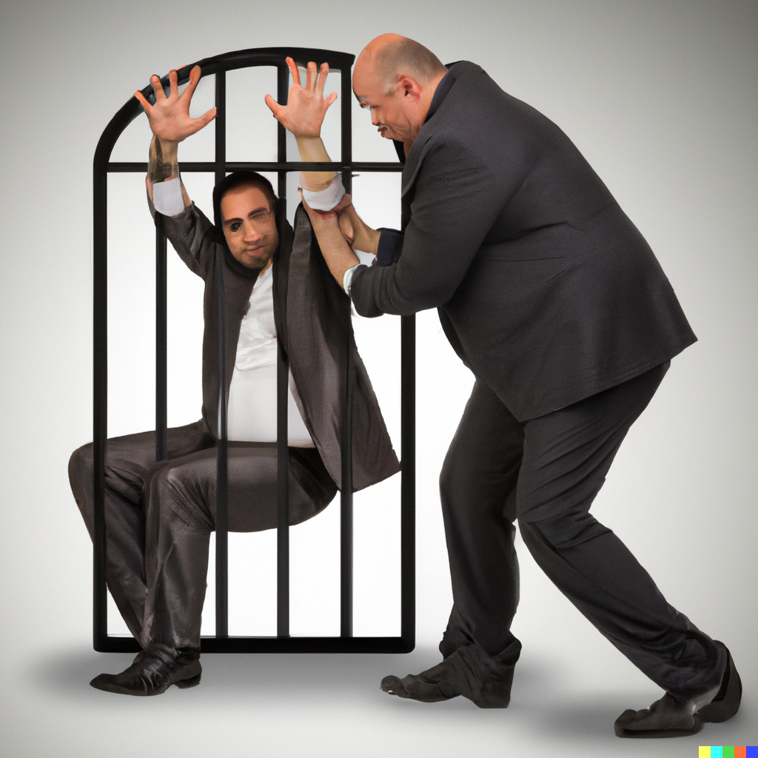

Slide 62
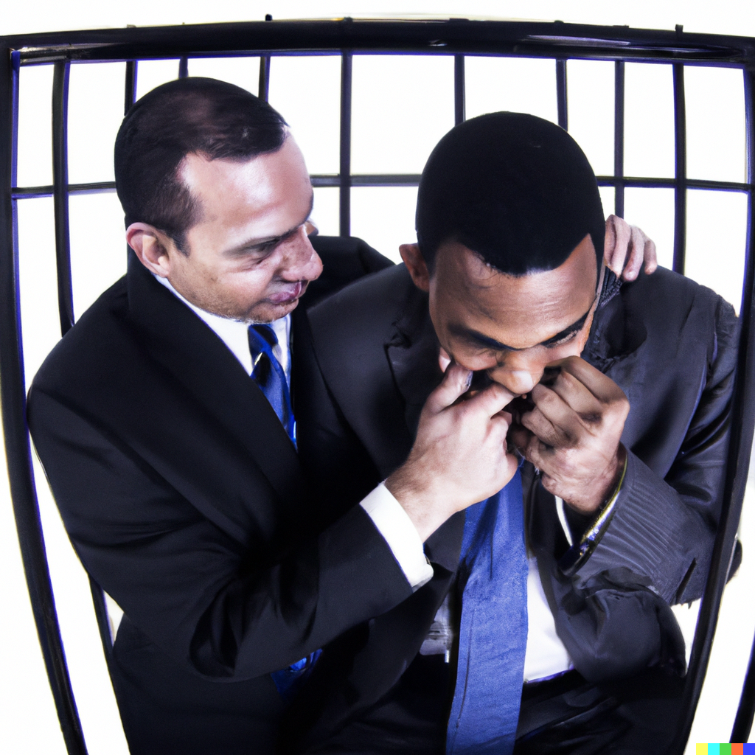

Slide 63
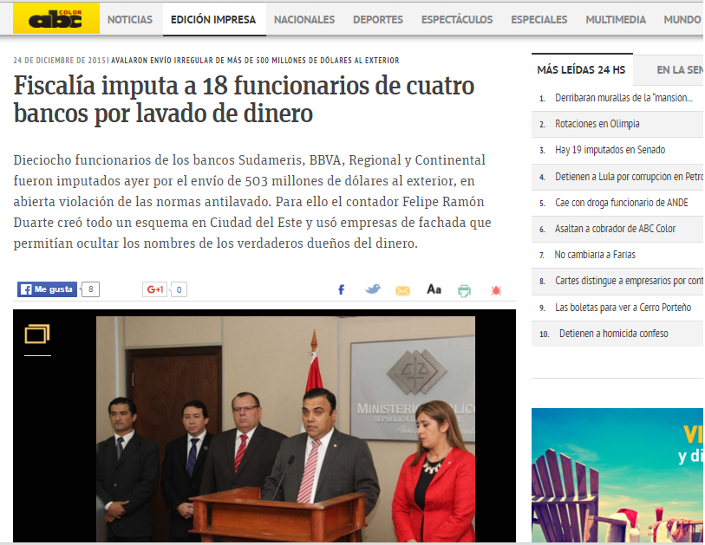

Slide 64
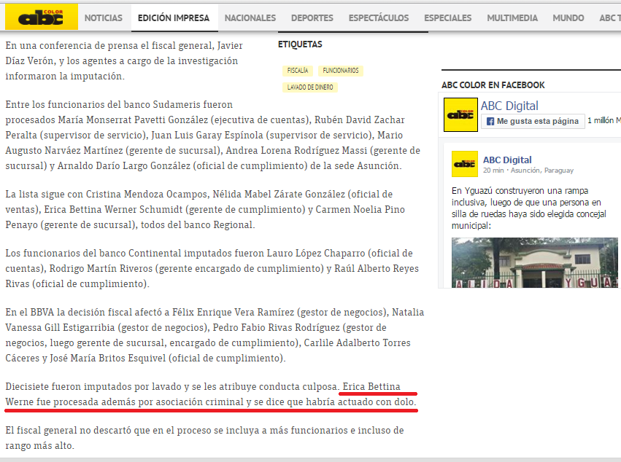

Slide 66
¿Preguntas?

